Slide 1
Simulador web de escenarios de movilidad urbana mediante tecnicas de Inteligencia Artificial
Ivan V. Hernandez Garcia de Mora · Tutor: Jose Angel Martin Baos Master en Ingenieria Informatica · UCLM · julio 2026
Notes:
PORTADA. Buenos dias. Soy Ivan Hernandez, presento mi TFM 'Simulador web de escenarios de movilidad urbana mediante tecnicas de IA', dirigido por Jose Angel Martin Baos.

Slide 2
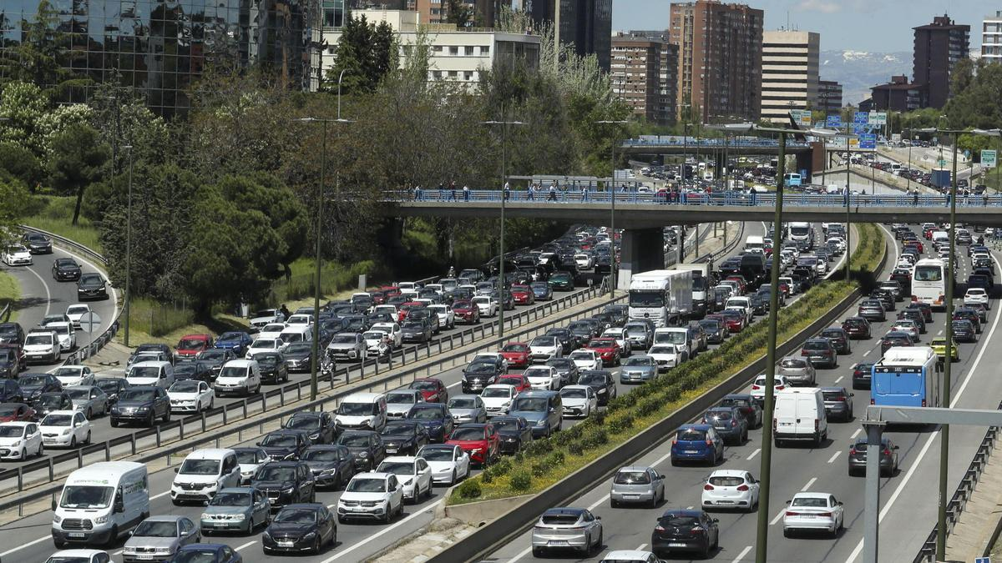
1
Notes:
INTRODUCCION (1:15). Movilidad en transformacion; ZBE obligatorias (Ley 7/2021). Decisiones caras y dificiles de revertir. En el fondo construimos un GEMELO DIGITAL del comportamiento de los viajeros: una replica sobre la que ensayar politicas y anticipar el reparto modal antes de aplicarlas.

Slide 3
Objetivos
Prototipo de simulador web que integra ML y enrutado para analizar el impacto de las politicas en el reparto modal
1 Modelos de eleccion modal (ML)
2 Enrutado OSRM y OTP (tiempos y costes reales)
3 App web interactiva sobre el mapa
4 Escenarios what-if (coste coche, tarifa bus...)
2
Notes:
OBJETIVOS (1:00). General: prototipo que integra ML y enrutado para analizar el impacto de politicas en el reparto modal. Cuatro objetivos en cajitas.

Slide 4
Estado del arte
Notes:
PORTADILLA (5 s). Situamos los antecedentes.

Slide 5
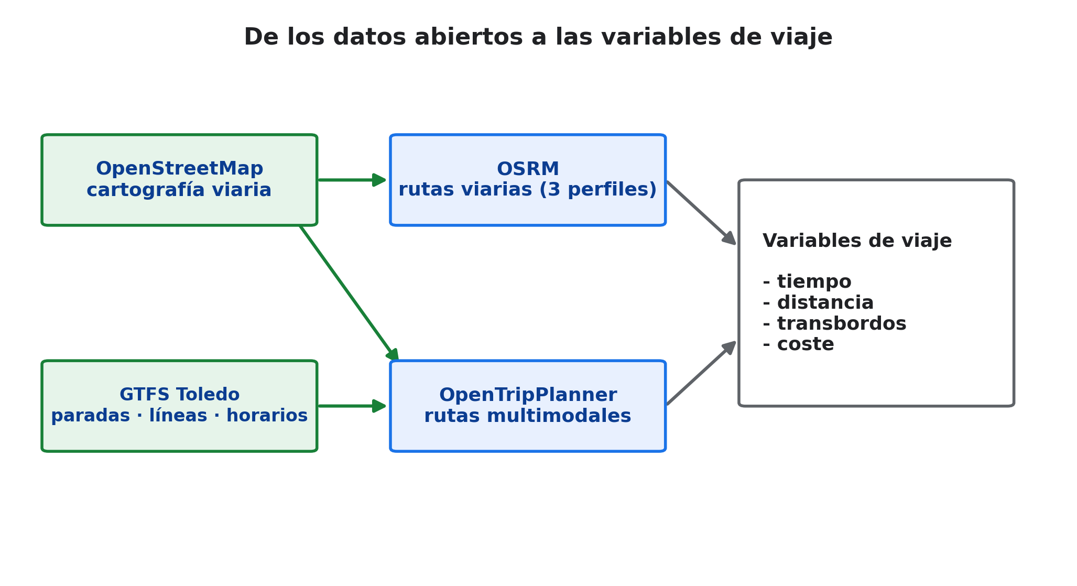
Datos abiertos y enrutado
3
Notes:
DATOS + ENRUTADO (1:15). OSM (viaria) y GTFS (transporte publico). Dos motores: OSRM (viario, rapido) y OTP (multimodal). Salida: variables de viaje que alimentan al modelo.

Slide 6
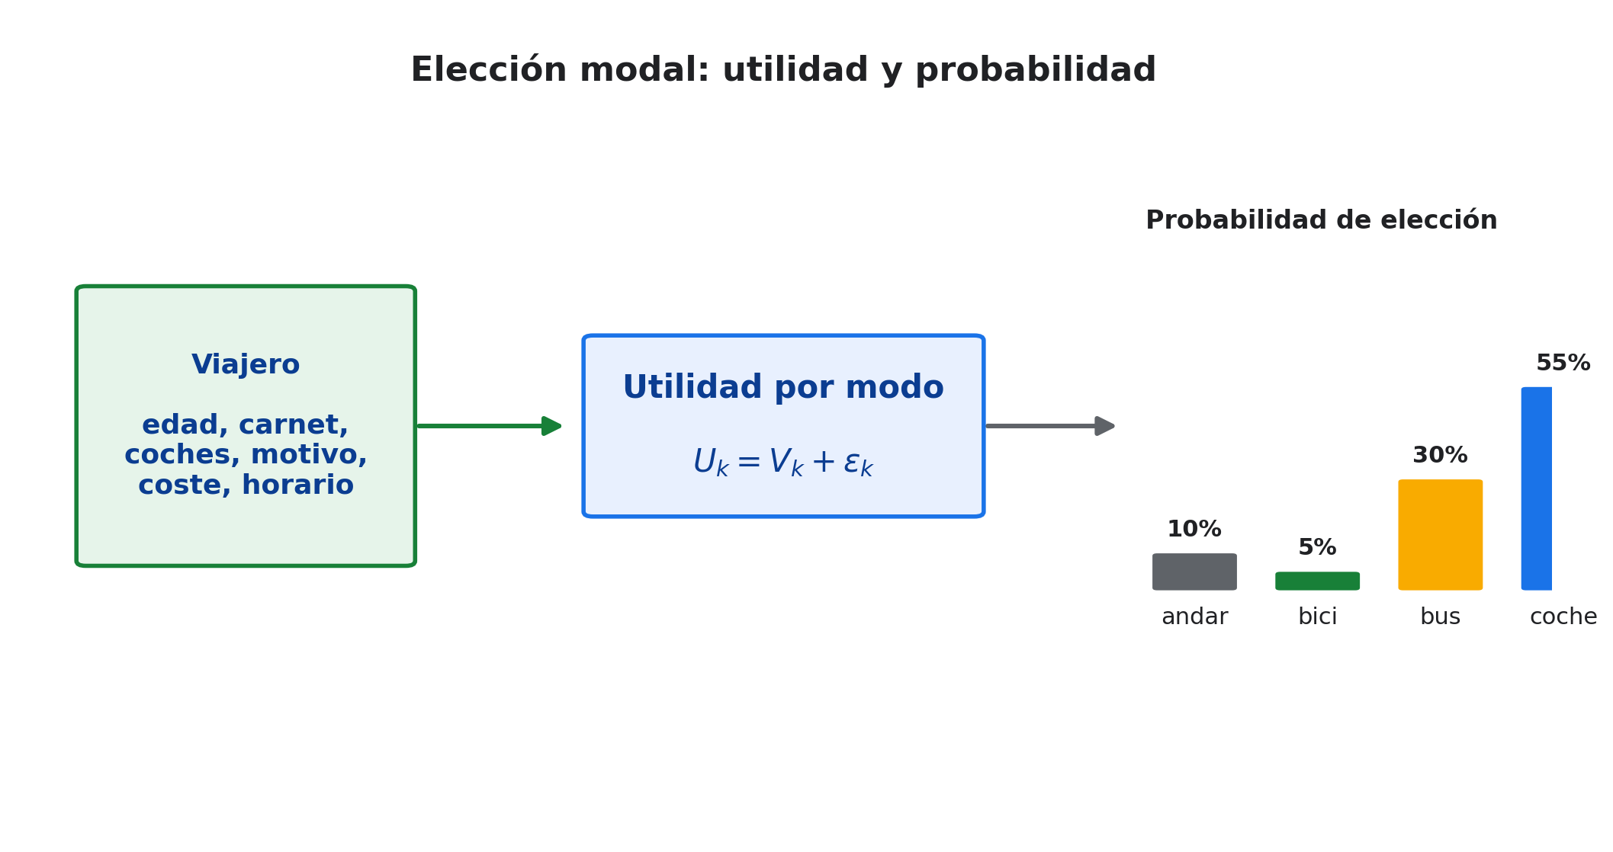
Eleccion modal
4
Notes:
ELECCION MODAL (1:15). Utilidad aleatoria U=V+eps; se elige la mayor. OJO: los decisores SI son racionales; lo que hay son VARIABLES LATENTES no observables (coche viejo, sin cochera, mala experiencia). El ML estima mejor esas probabilidades.

Slide 7
Metodologia
Notes:
PORTADILLA (5 s).

Slide 8
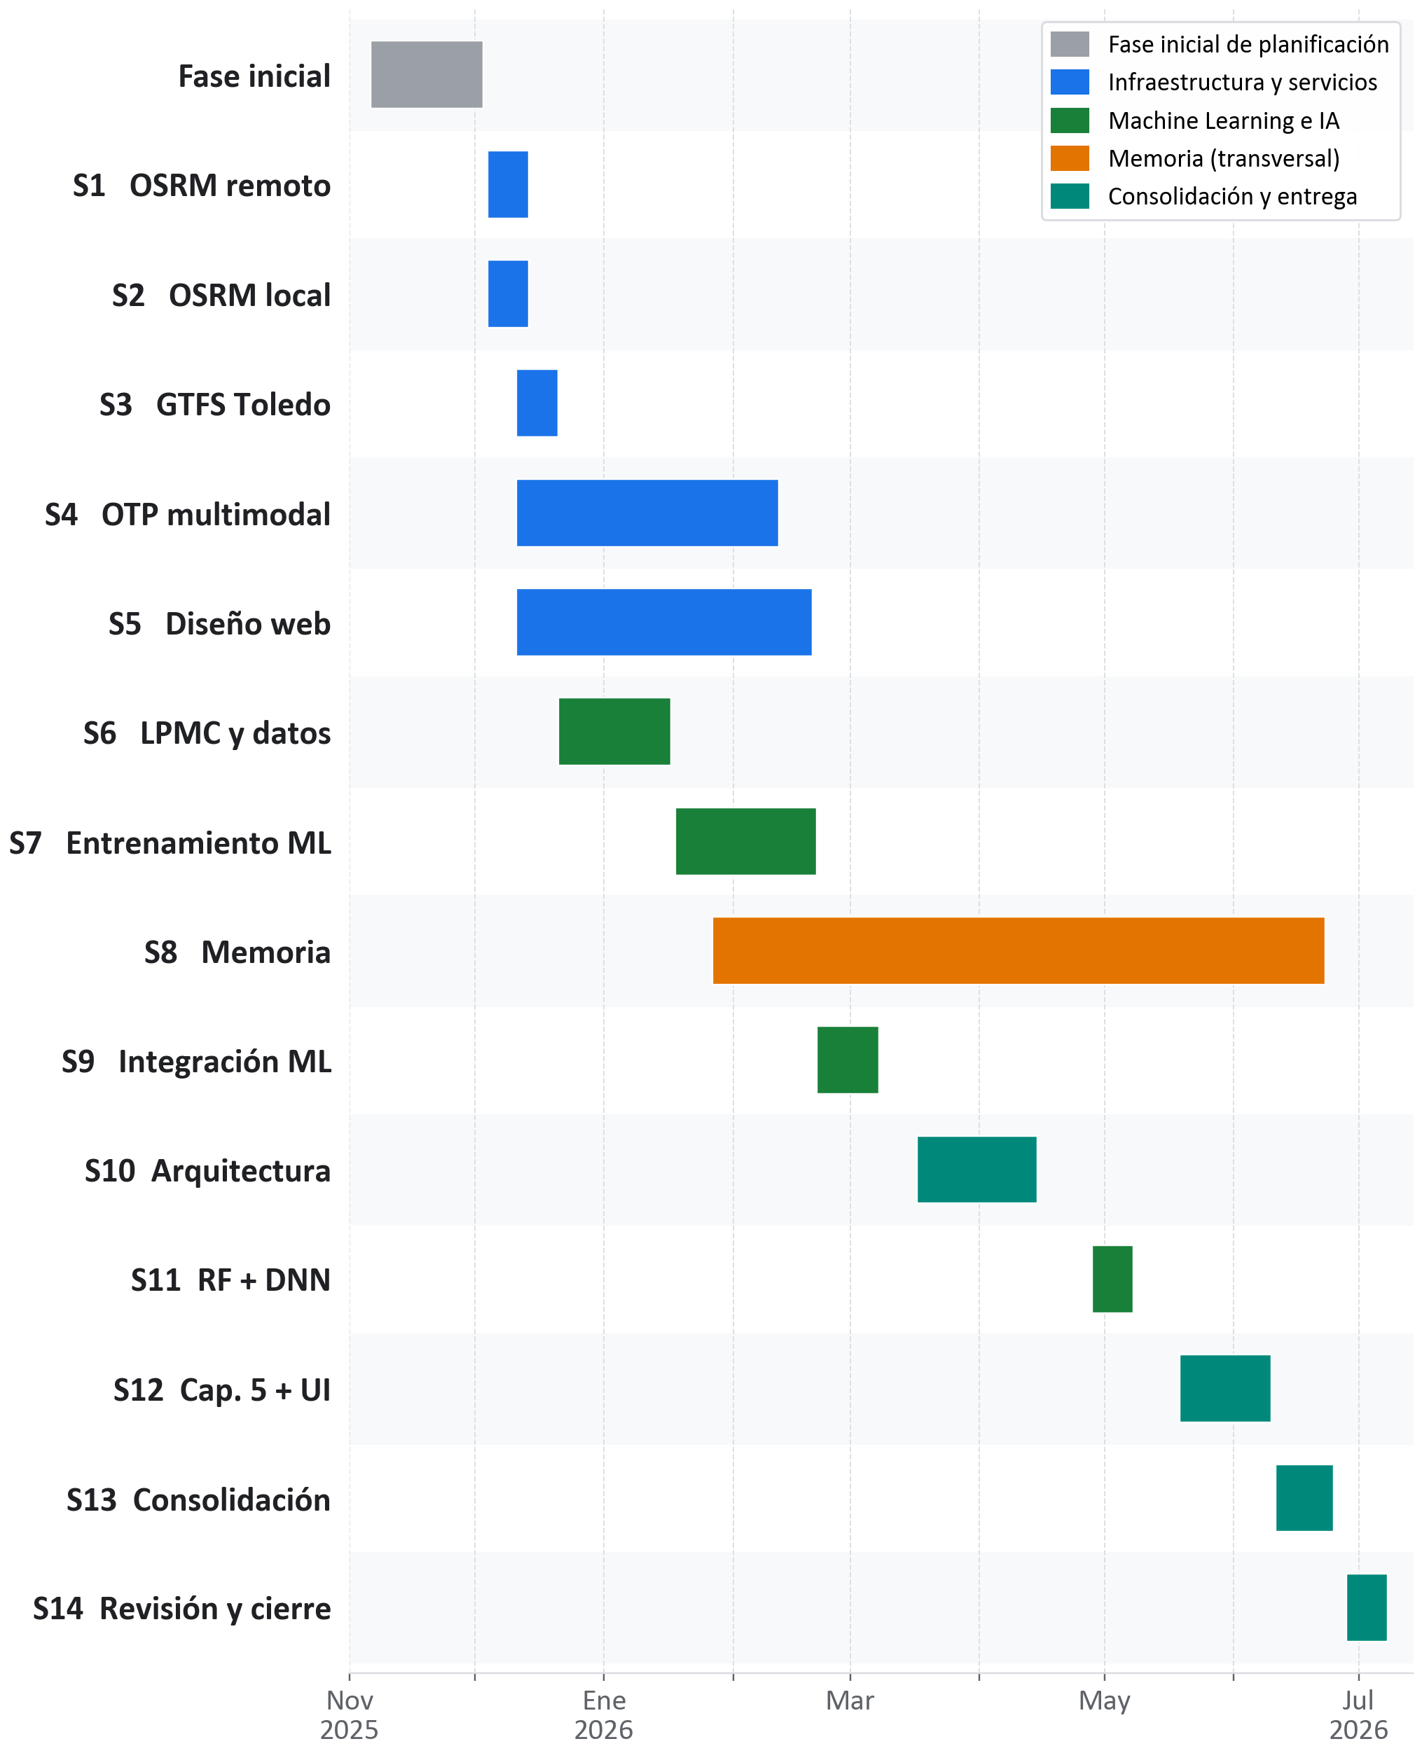
Scrum unipersonal
5
Notes:
METODOLOGIA (1:05). Scrum unipersonal: tutor PO, yo SM+Dev. 14 sprints dic-jul. En el Gantt, el SOLAPAMIENTO infra/IA (avance en paralelo).

Slide 9
Arquitectura
Notes:
PORTADILLA (5 s).

Slide 10
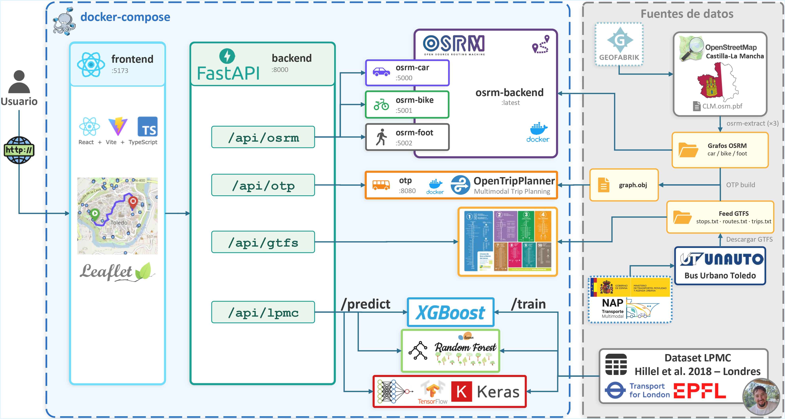
6
Notes:
ARQUITECTURA (1:25). El frontend NUNCA habla directo con OSRM/OTP; todo pasa por FastAPI (4 routers). React+Leaflet. Docker Compose. Recorrido de una consulta: O/D -> backend pide rutas -> deriva variables -> modelo -> probabilidades. Dedicarle un pelin mas.

Slide 11
Resultados
Notes:
PORTADILLA (5 s).

Slide 12
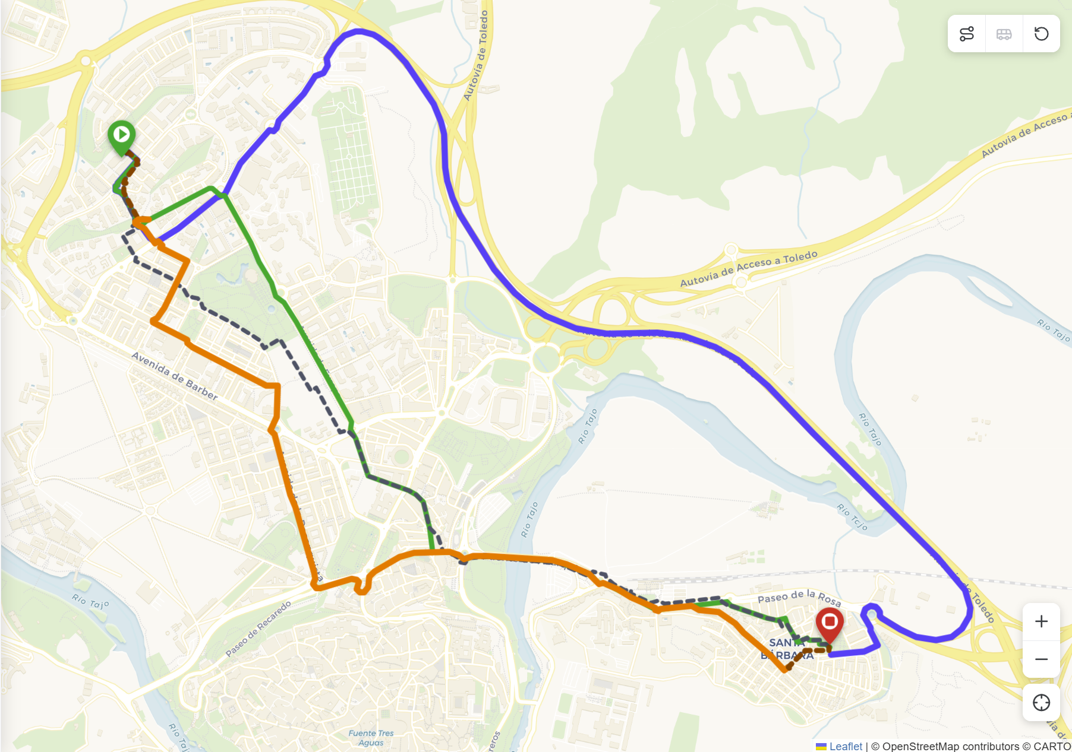
OSRM: rutas viarias multiperfil
7
Notes:
OSRM (1:00). Local, 3 perfiles (coche/bici/pie), cada uno en su contenedor, /api/osrm. Las tres rutas del mismo O/D sobre el mapa.

Slide 13
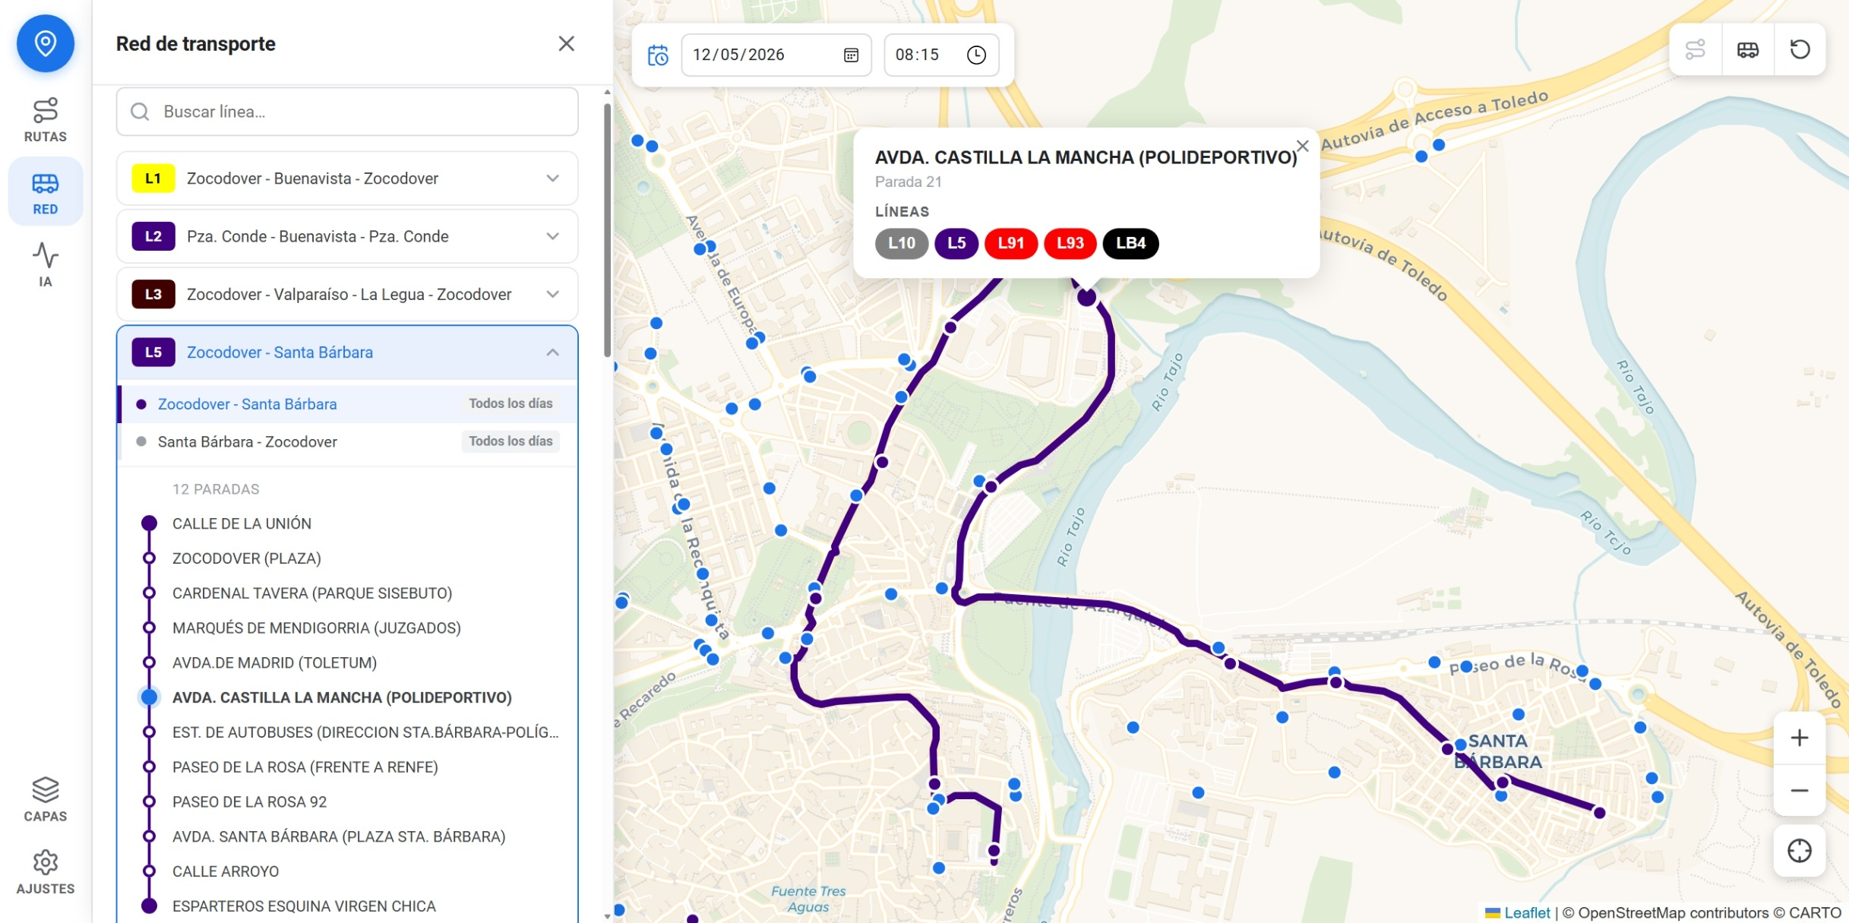
OTP: itinerarios multimodales
8
Notes:
OTP (1:00). OpenTripPlanner sobre el GTFS de Toledo, /api/otp. Itinerarios puerta a puerta combinando tramos a pie y bus, con horarios reales.

Slide 14
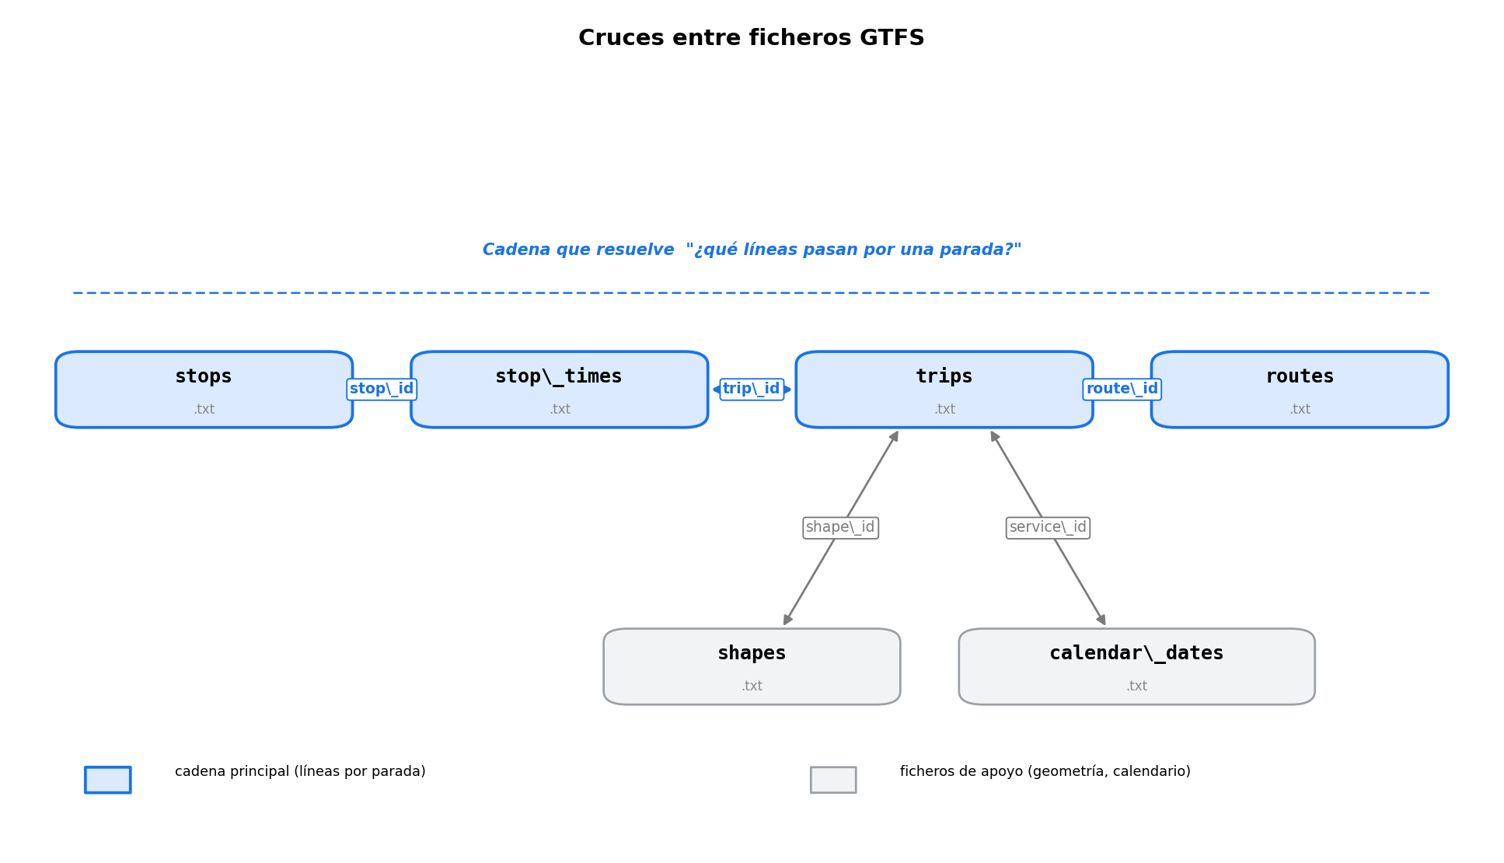
GTFS: cruce de ficheros
9
Notes:
GTFS (1:00, +20s de detalle). Cruce de ficheros por claves: lineas de una parada = stops->stop_times->trips->routes (stop_id, trip_id, route_id); horario en fecha = + filtro calendar_dates por service_id. Alimenta el panel de red, /api/gtfs.

Slide 15
Modelo LPMC: datos y entrenamiento
[ INSERTAR pipeline LPMC con bloques animados (features / GroupKFold) ]
10
Notes:
LPMC DATOS (1:15). Dataset LPMC. Variables de RUTA (OSRM/OTP) + SOCIODEMOGRAFICAS. GroupKFold por hogar (evita fuga de datos). Bug corregido: segundos -> horas. ANIMACION: que los bloques del flujo (dataset -> features -> validacion -> modelo) vayan apareciendo conforme hablas.

Slide 16
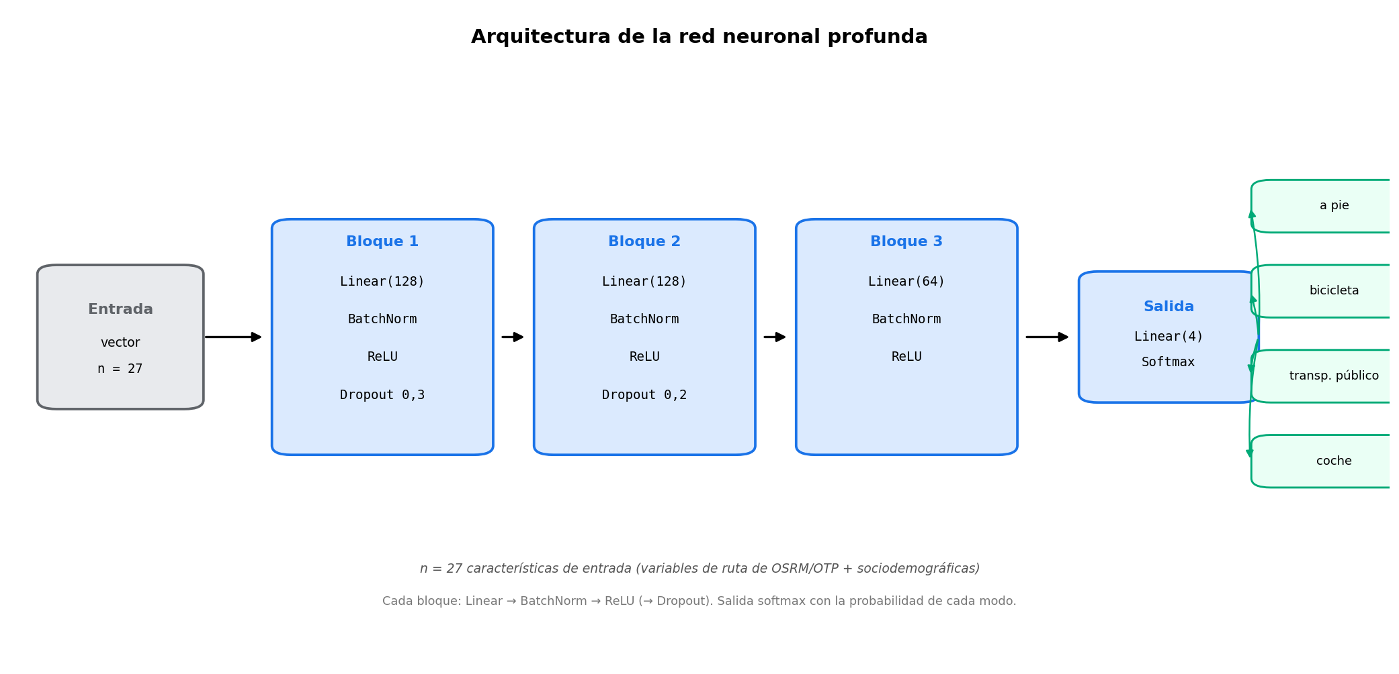
Tres modelos de eleccion modal
[ INSERTAR tabla de metricas (accuracy / GMPCA) por modelo ]
11
Notes:
LPMC RESULTADOS (1:15). Tres modelos: XGBoost, RF, DNN. XGBoost es el MEJOR (por defecto). Accuracy/GMPCA no altisimos y es ESPERABLE: variables latentes + el ML extrapola mal fuera del dominio. No es que el modelo sea malo: parte de la decision no es observable. (Di la cifra exacta de tu tabla.)

Slide 17
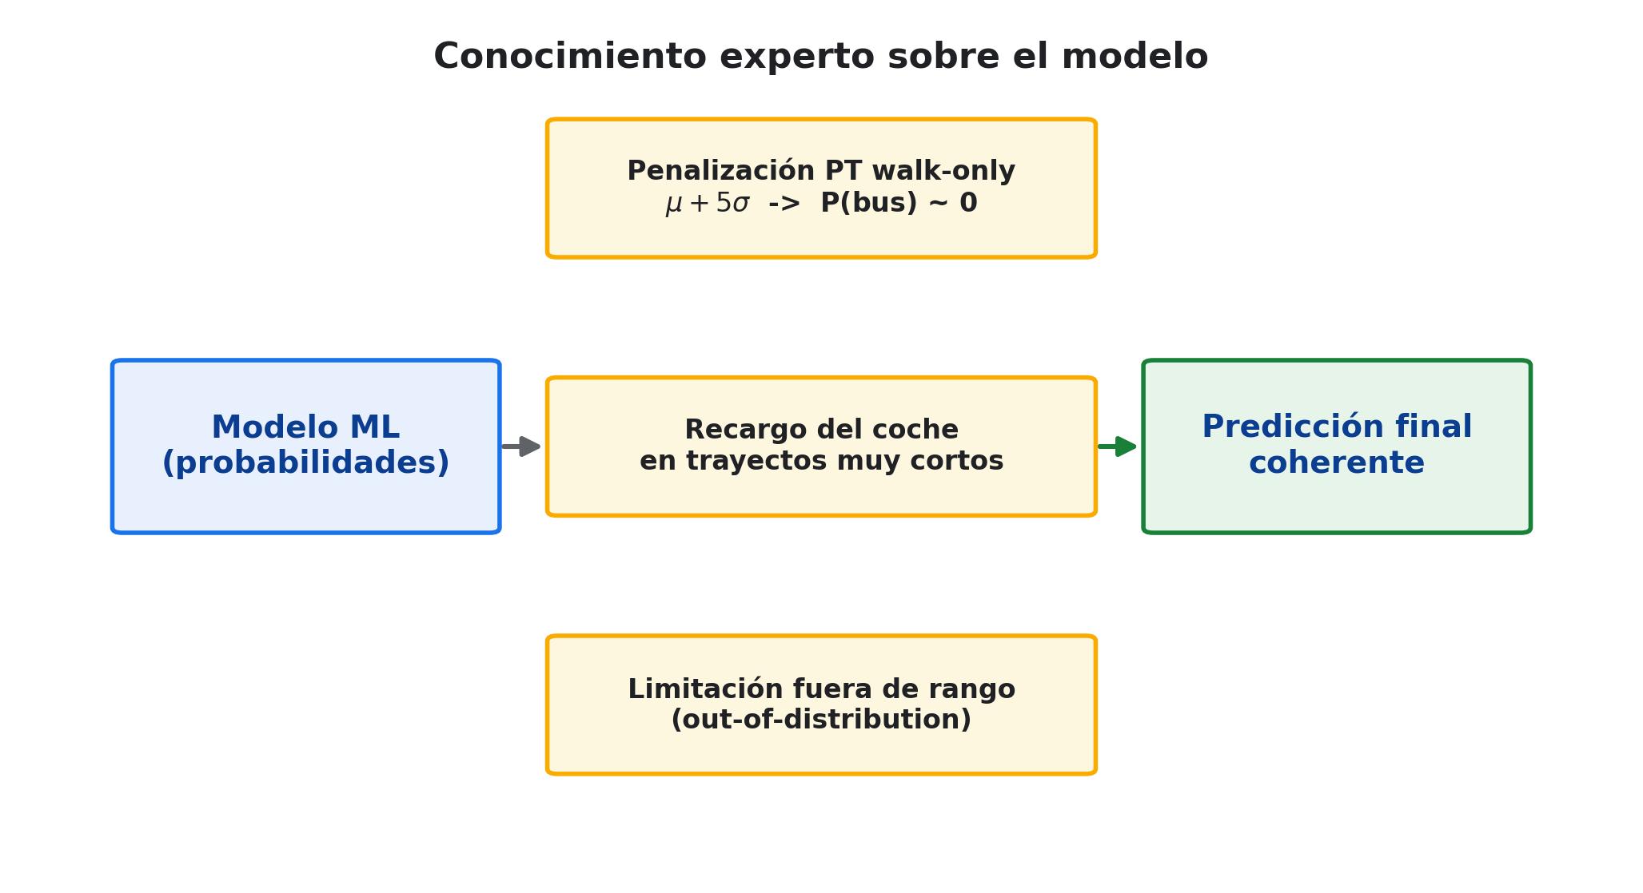
Conocimiento experto
12
Notes:
AJUSTES EXPERTOS (0:55). Penalizacion PT walk-only (mu+5sigma); recargo coche en trayectos cortos; limitacion fuera de rango (OOD). Diferencia de un simple .fit().

Slide 18
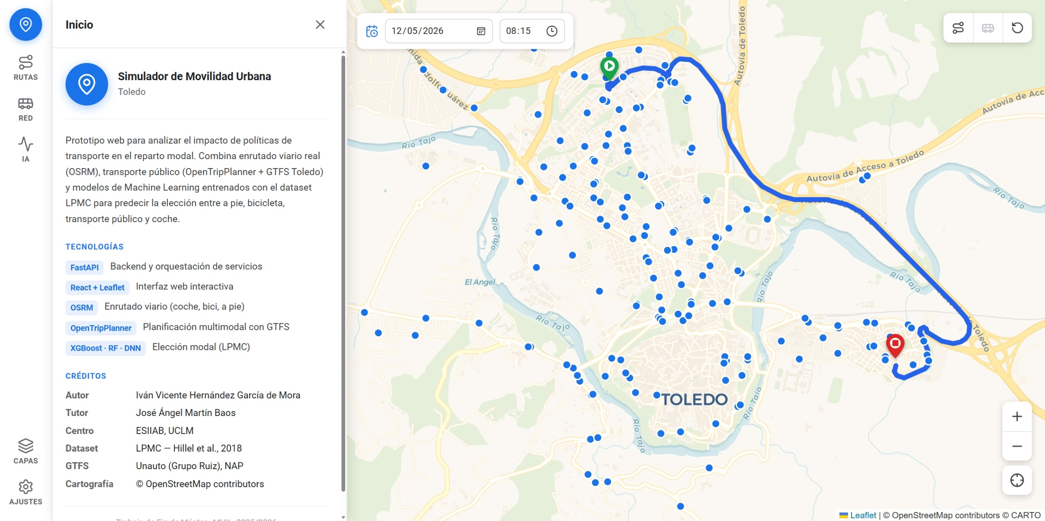
La interfaz
13
Notes:
INTERFAZ (0:20). Rail lateral: Rutas, Red, Prediccion IA, Ajustes, sobre el mapa. Rapido y a la demo.

Slide 19
DEMO
14
Notes:
DEMO (4:00). Steve Jobs: ensayado, parece improvisado. Rutas (0:40) rapido - peaton atraviesa zonas. Bus (0:30) que se vea. INFERENCIA (2:00) plato fuerte: Commuter con y SIN coche; luego Estudiante. Capas/ajustes (0:30): cambia el mapa 20 s y cierra. NADA de fechas. docker compose up caliente + video de respaldo a mano.

Slide 20
Conclusiones
Modelos ML validados
Enrutado OSRM+OTP (Toledo)
App web interactiva
Escenarios what-if
15
Notes:
CONCLUSIONES (1:00). Objetivos cumplidos, prototipo end-to-end. Un gemelo digital para anticipar el efecto de una politica antes de aplicarla.

Slide 21
Trabajo futuro
Metricas de CO2
Mas ciudades
Calibracion datos locales
Despliegue en la nube
16
Notes:
TRABAJO FUTURO (1:00). CO2; mas ciudades; calibracion con datos locales (LPMC es de Londres); despliegue en la nube. Gracias.

Slide 22
Gracias
github.com/ivanuclm/movilidad-urbana
Notes:
CIERRE. Gracias, quedo a su disposicion.

Slide 23
Simulador web de escenarios de movilidad urbana mediante tecnicas de Inteligencia Artificial
Notes:
PORTADA DUPLICADA. De fondo durante las preguntas.

Slide 24
Reserva · Pipeline LPMC en detalle
[ Pipeline LPMC / features ]
Notes:
RESERVA (oculta): Reserva · Pipeline LPMC en detalle.

Slide 25
Reserva · Cruce de ficheros GTFS
[ Cruce GTFS detalle ]
Notes:
RESERVA (oculta): Reserva · Cruce de ficheros GTFS.

Slide 26
Reserva · Arquitectura de la DNN
[ DNN (torchview) ]
Notes:
RESERVA (oculta): Reserva · Arquitectura de la DNN.

Slide 27
Reserva · Metricas por modelo
[ Tabla train/test ]
Notes:
RESERVA (oculta): Reserva · Metricas por modelo.

Slide 28
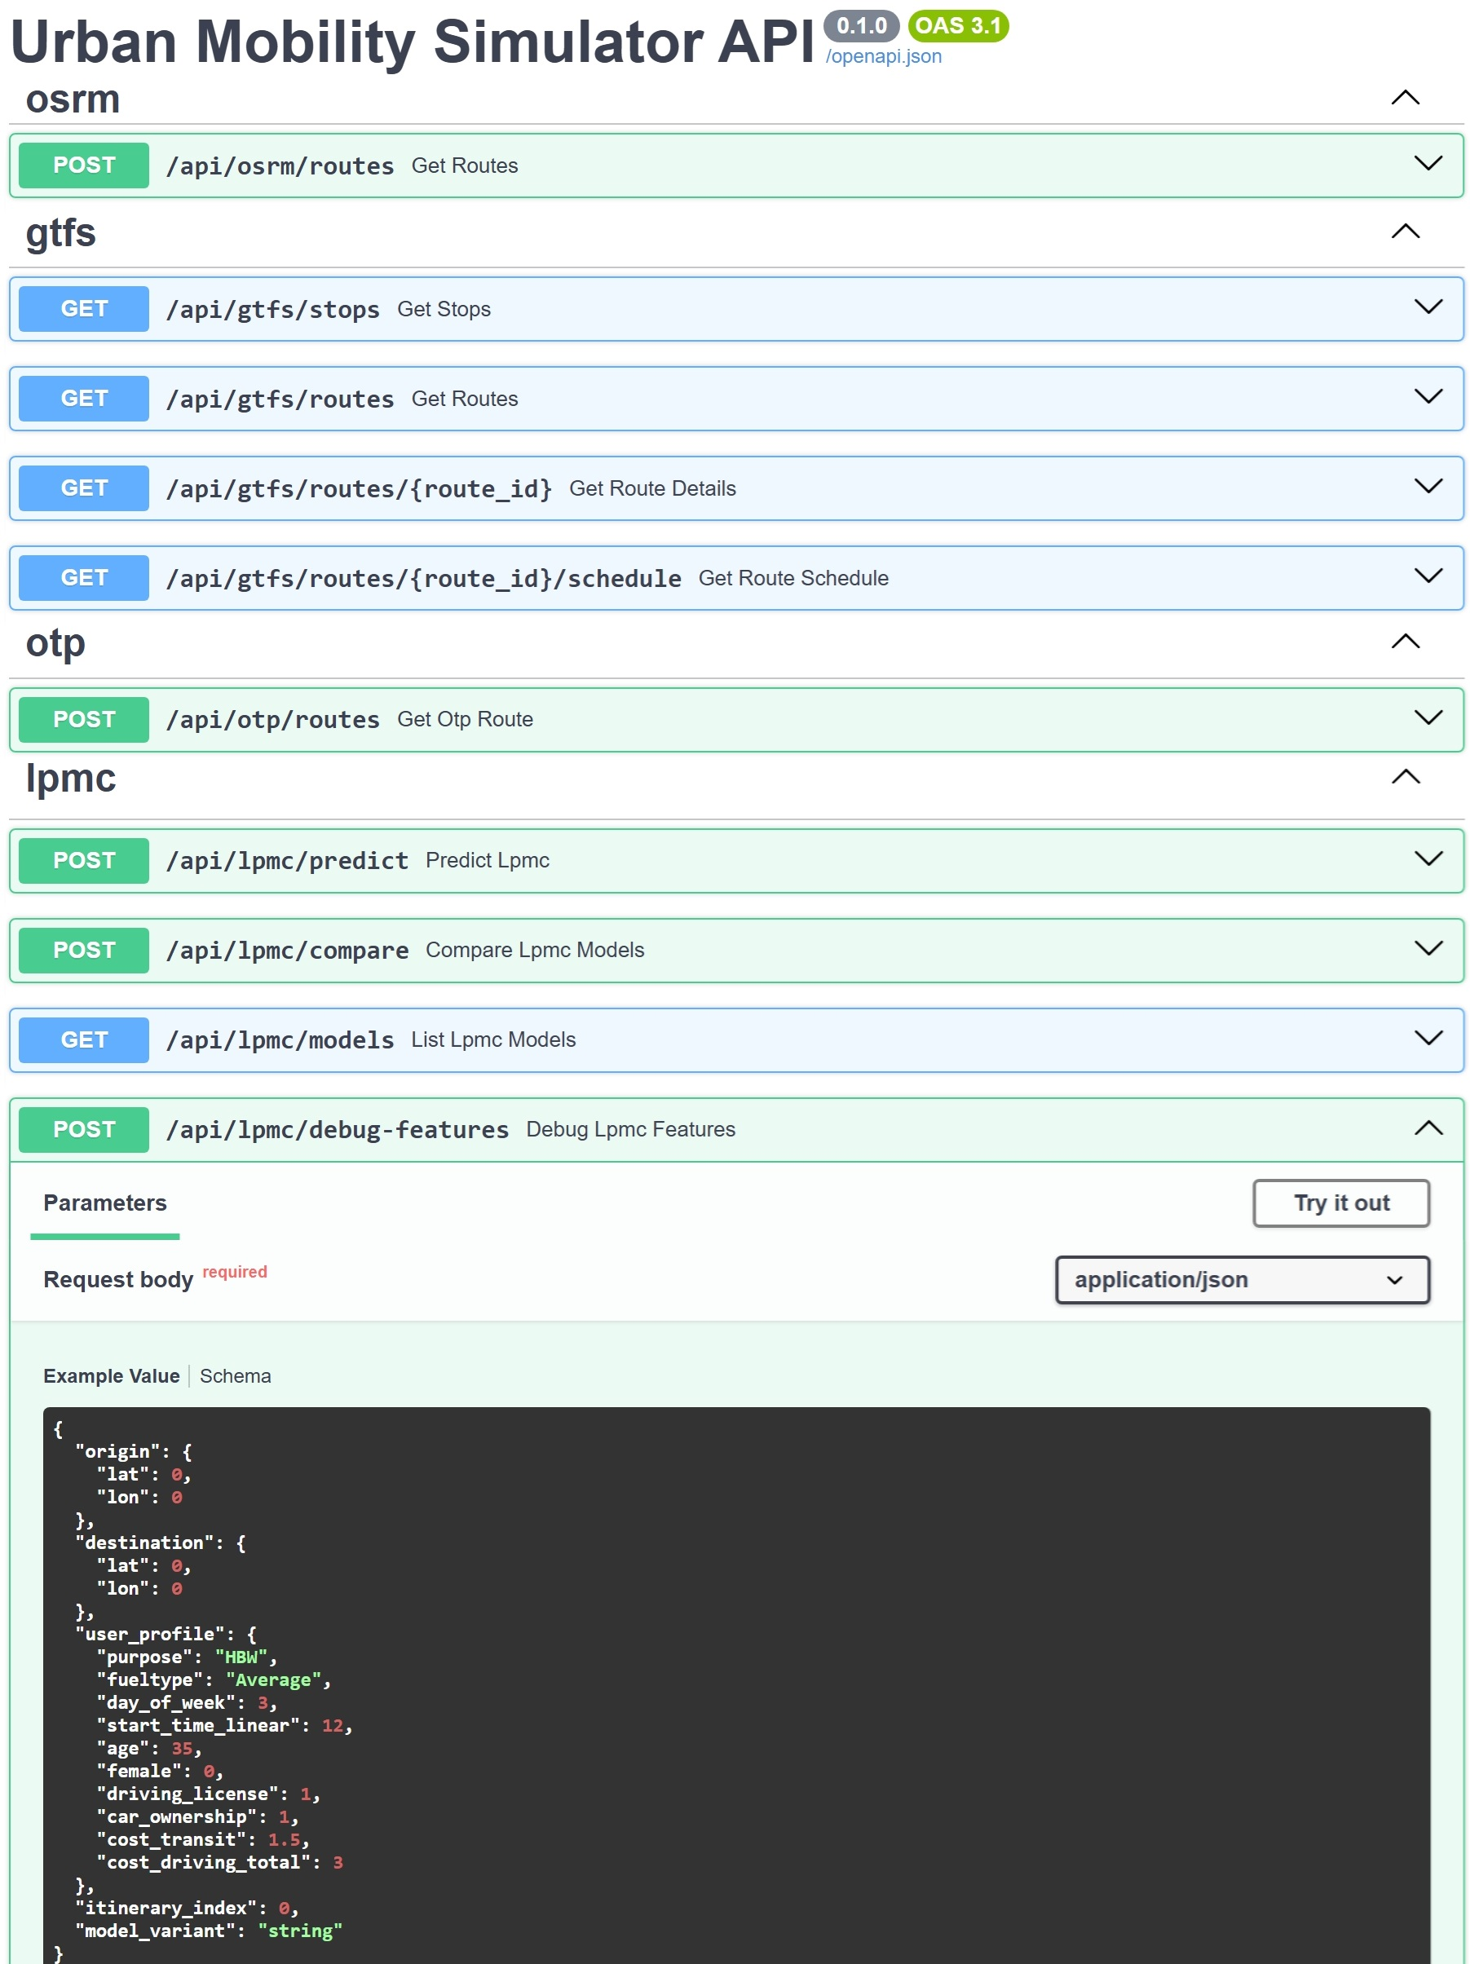
Reserva · Documentacion OpenAPI
Notes:
RESERVA (oculta): Reserva · Documentacion OpenAPI.

